Slide 1
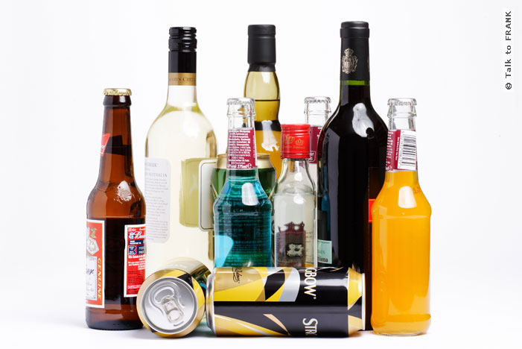
Alcohol

Slide 2
Starter:

Slide 3
Darllen:
Deall
Newydd

Slide 4
Deall:
5 munud
5 munud
Alcohol,
Cwrw,
Lysh

Slide 5
Plenary:
Gallech chi……………….
Paid………………………….
Rhaid i chi…………………
Heb os nac oni bai…….

